Slide 1


チョ・ヨンギョン
SＣIＴMaster 37期 조용경
エンジニアとして
自分の道

Slide 2

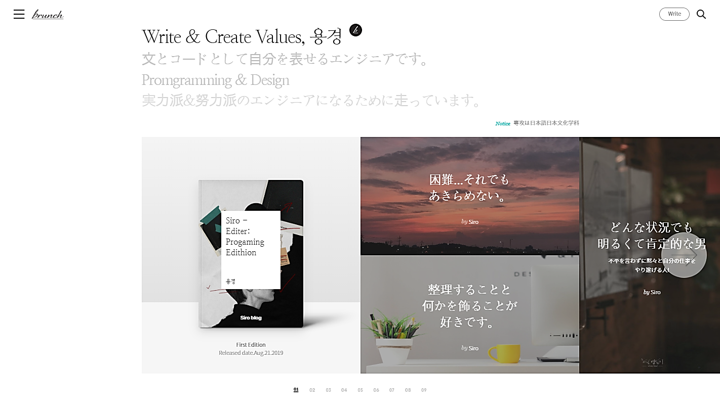
Siro
人間 として,
‘ チョ·ヨンギョン’ という人はどんな人か

Slide 3

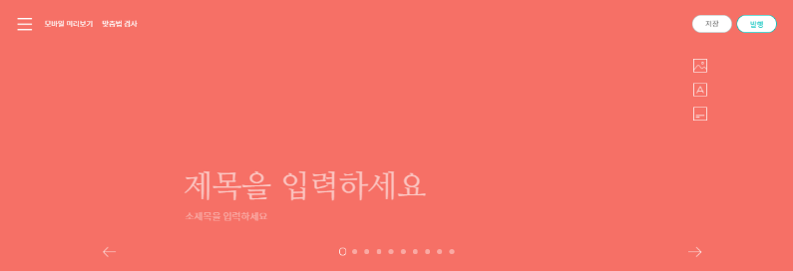
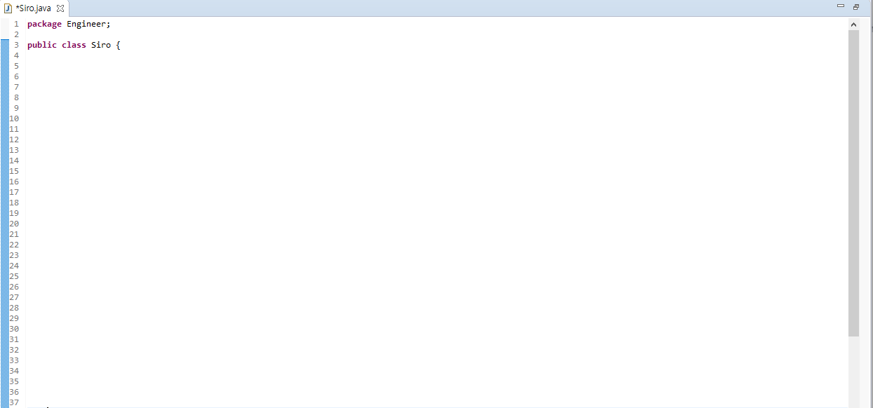
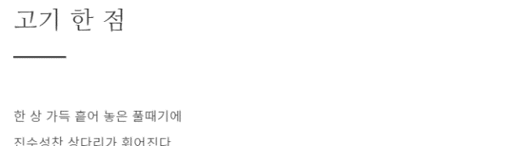
o1
エンジニアとして、
どんなエンジニアになりたいのか。
私は
学び続ける
言語
技術
良いエンジニアになりたい。
学び続ける
2. 残しておく
コード
記録
2. 残しておく

Slide 4
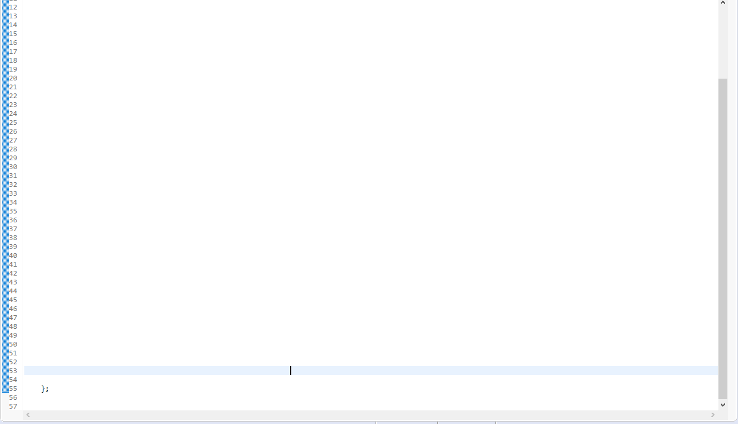
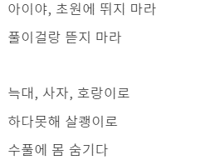

3. 燃え上がる
仕事について
熱情的な
3. 燃え上がる
4. FullStack
4. FullStack
- Front & Back
- Design
Programmer
Siro
Submit
成長力
可能性
Commit
私がなりたい
エンジニアについて
エンジニアとしての計画

Slide 5


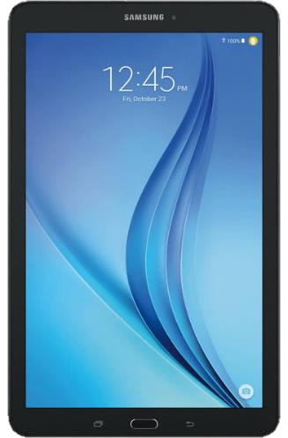
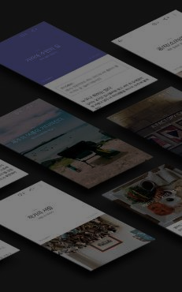
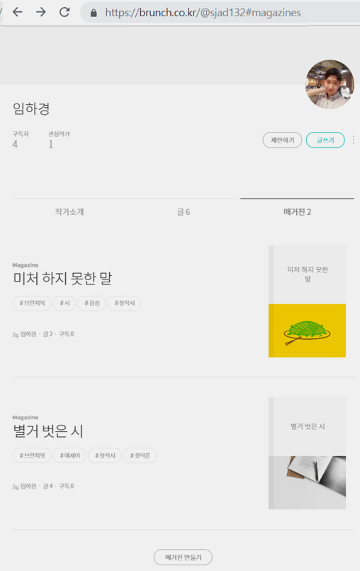
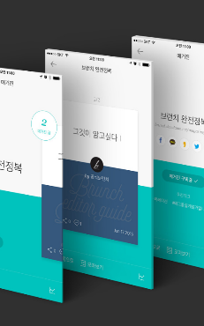
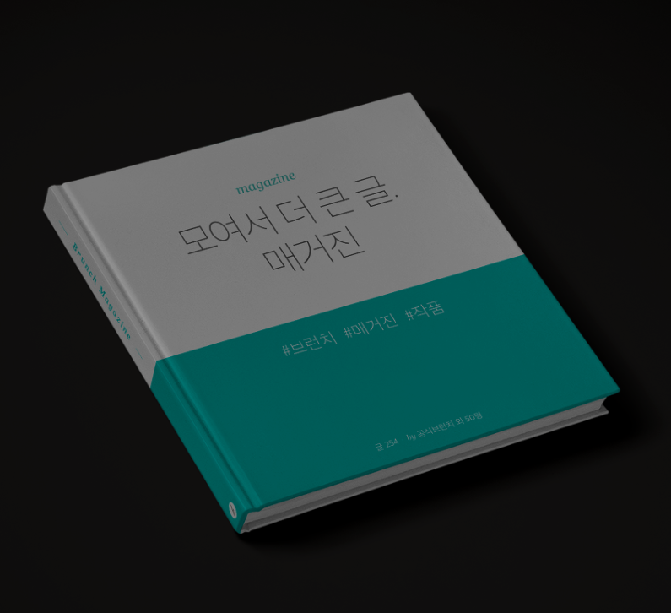

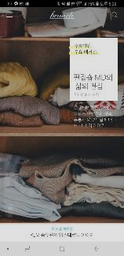


今まで、良いエンジニアとして
成長したい「チョ·ヨンギョン」でした。
ありがとうございます。
「チョ·ヨンギョン」 조용경
010. 4151. 2461.
専門性
価値
表現
新しい技術
成長
エンジニアとしての計画
Presentation Design by Siro

